Slide 1
Blue Beam
1ère soutenance
BUTHOD Victor – FAURE Joris – SCHILLACI Stanley – GRIS Samy

Slide 2

Introduction
Studio 667

Slide 3
Le projet
01
L’histoire et l’univers
Sommaire
Réalisations des différents membres
02
Explication du travail de chacun
Projection et avancées futures
03
Ce que nous prévoyions de faire

Slide 4

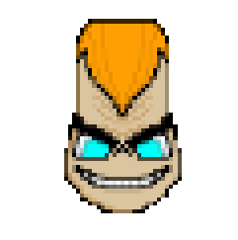
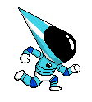
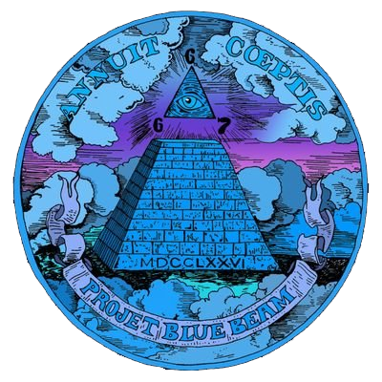
Histoire
2148
Dio Brando
Alphabet
Blue Corp
Blue Beam

Slide 5
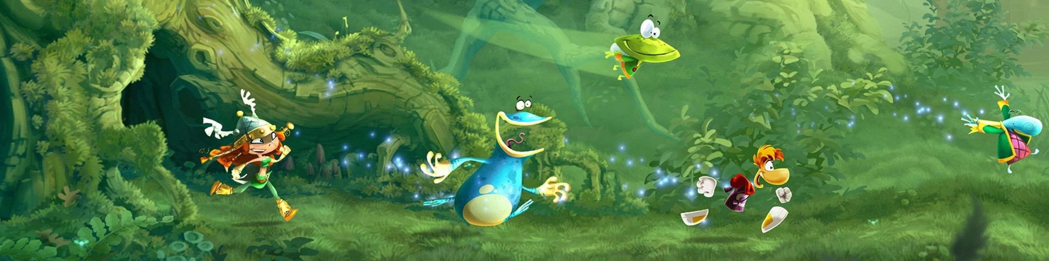
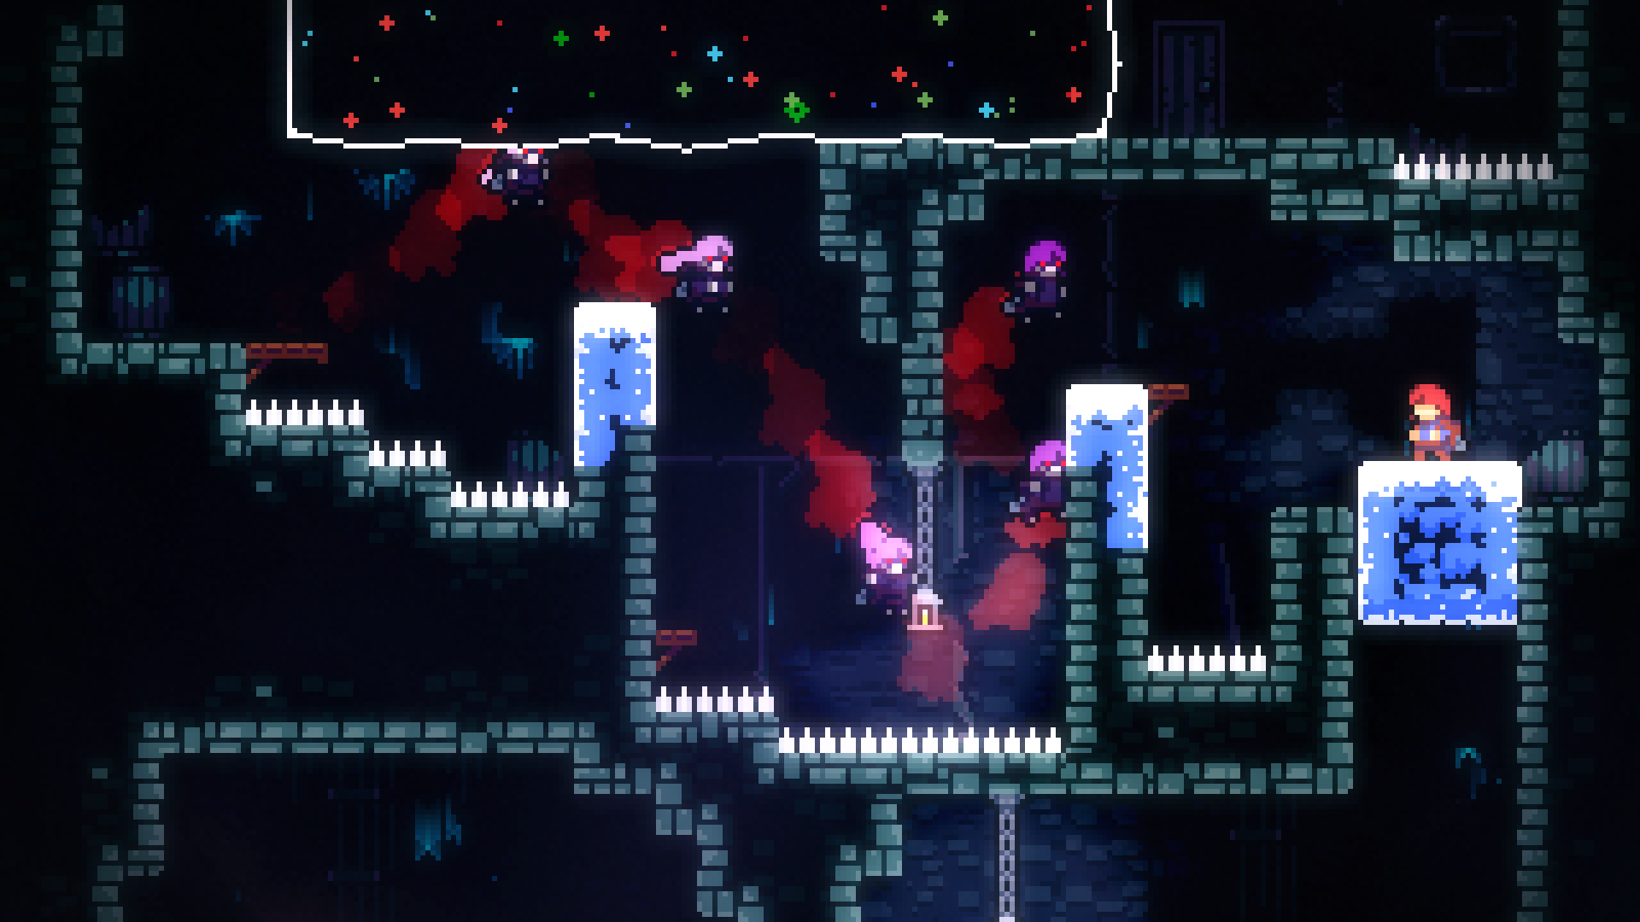
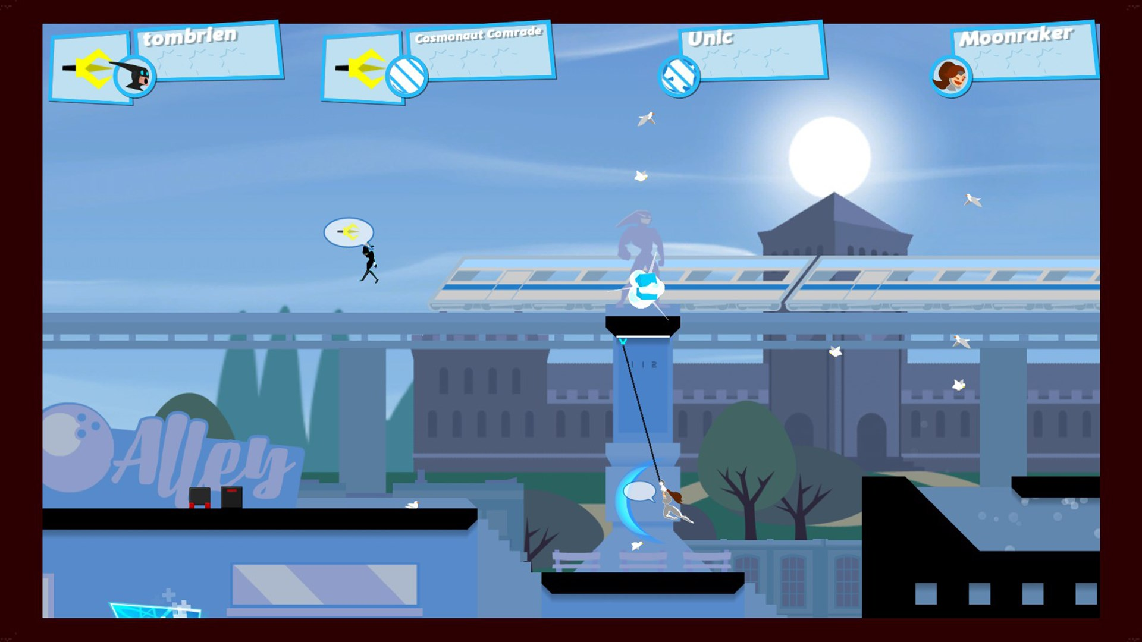
Gameplay

Slide 6
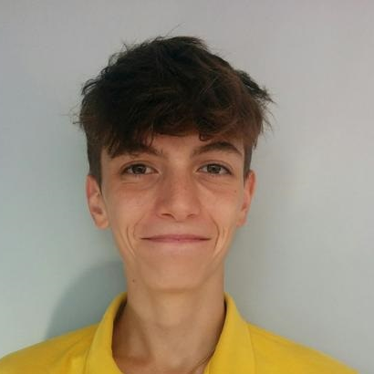
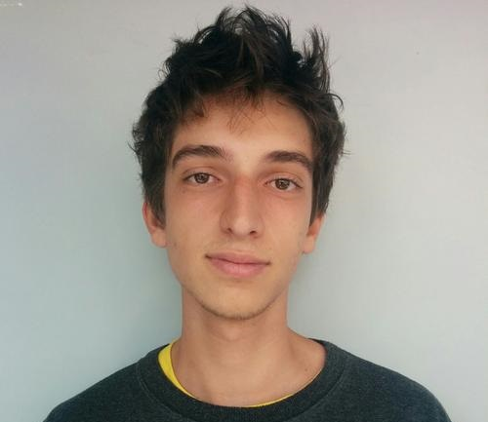
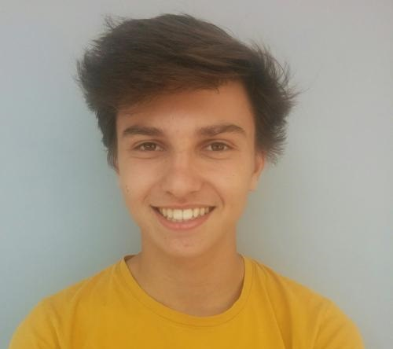
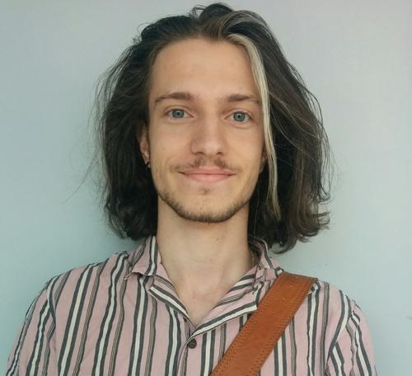
667 Studio
Samy GRIS
Joris FAURE
Stanley SCHILLACI
Victor BUTHOD
Chef de projet
Designer
Programmeur
Programmeur
.
Physique
Sound Design
Graphismes
Aide générale
Multijoueur
Interfaces
Gameplay
Level Design

Slide 7
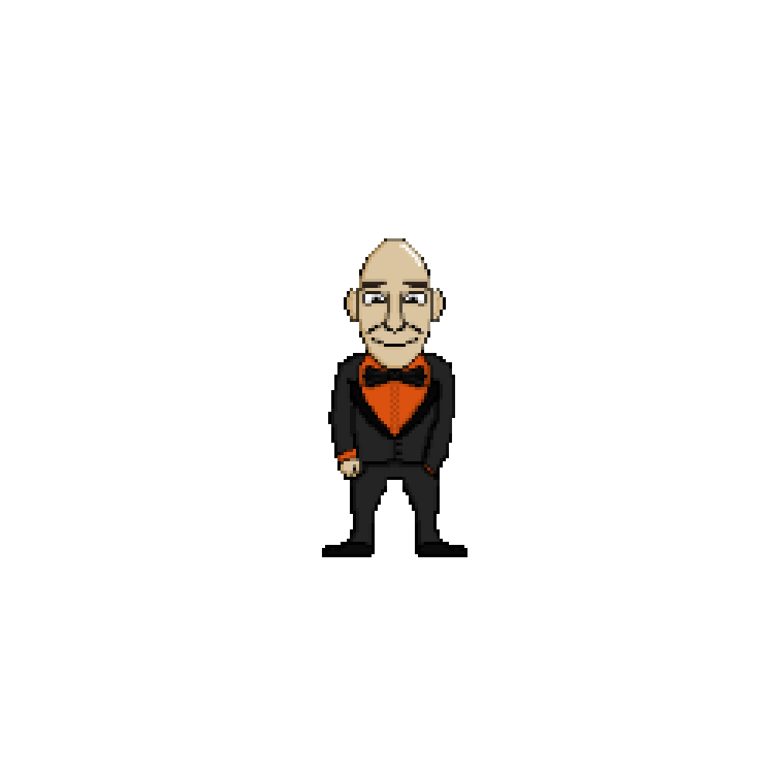
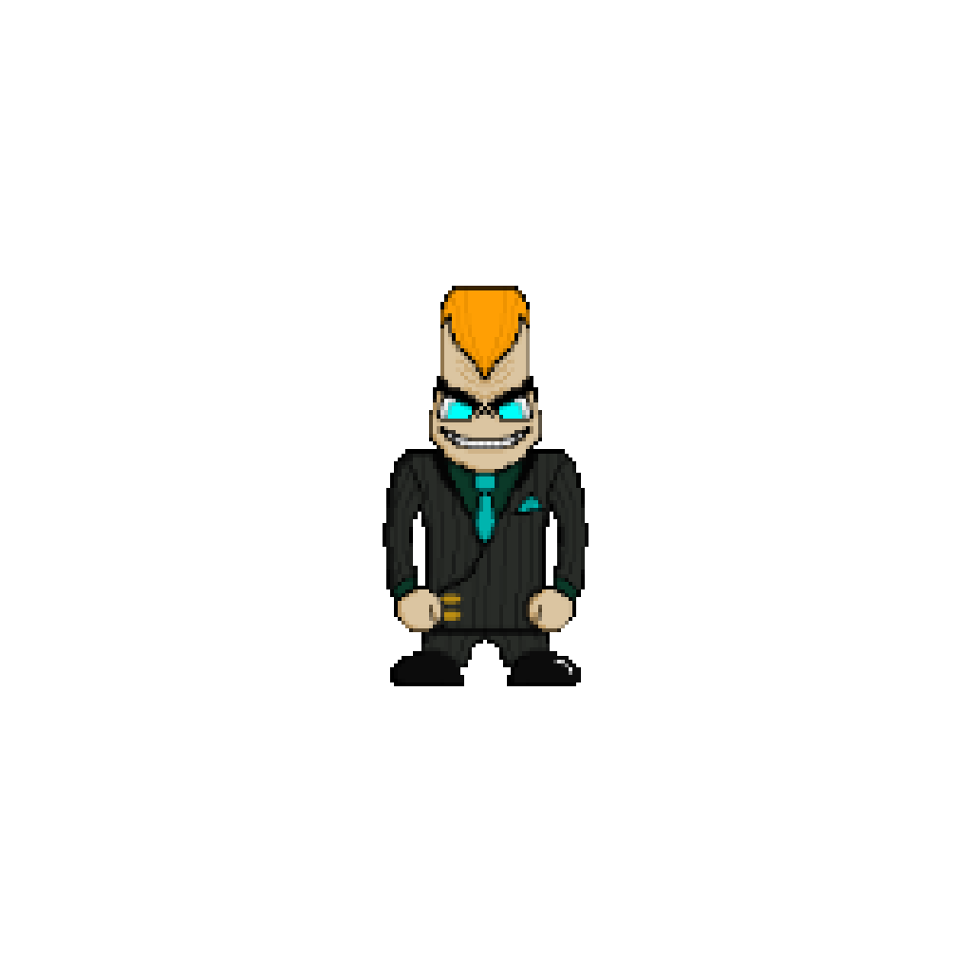


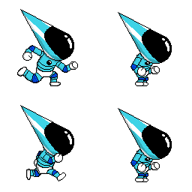



Sprites
Joris

Slide 8
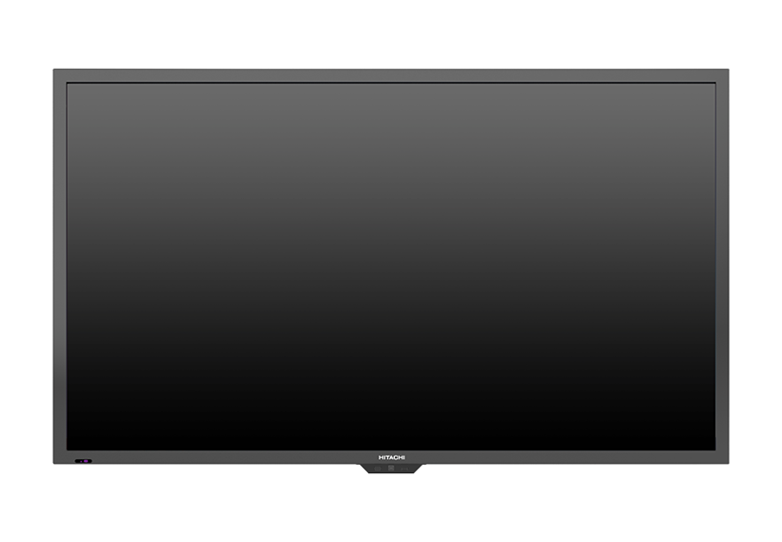
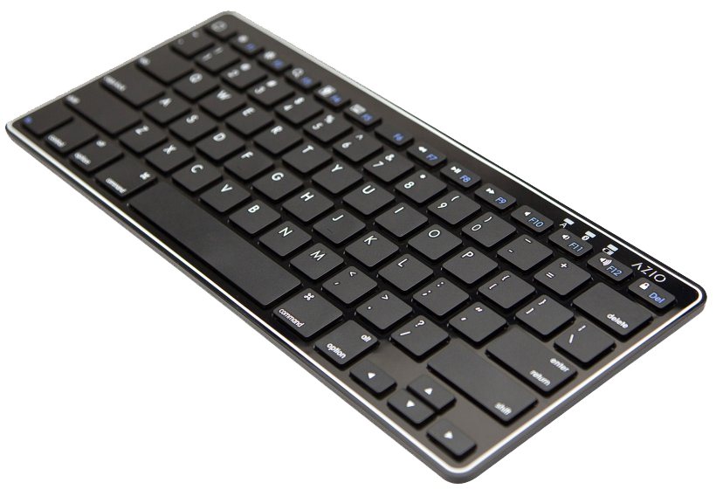

Multijoueur – Site – Interface
Stanley

Slide 9

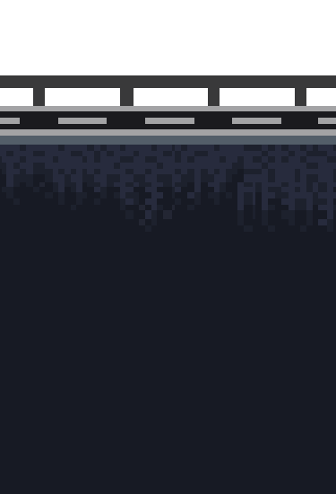
Physique – Sound Design
Samy

Slide 10
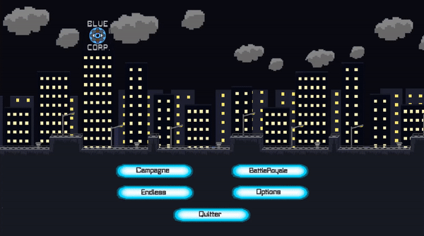
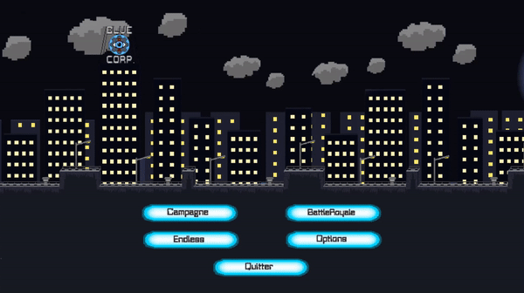
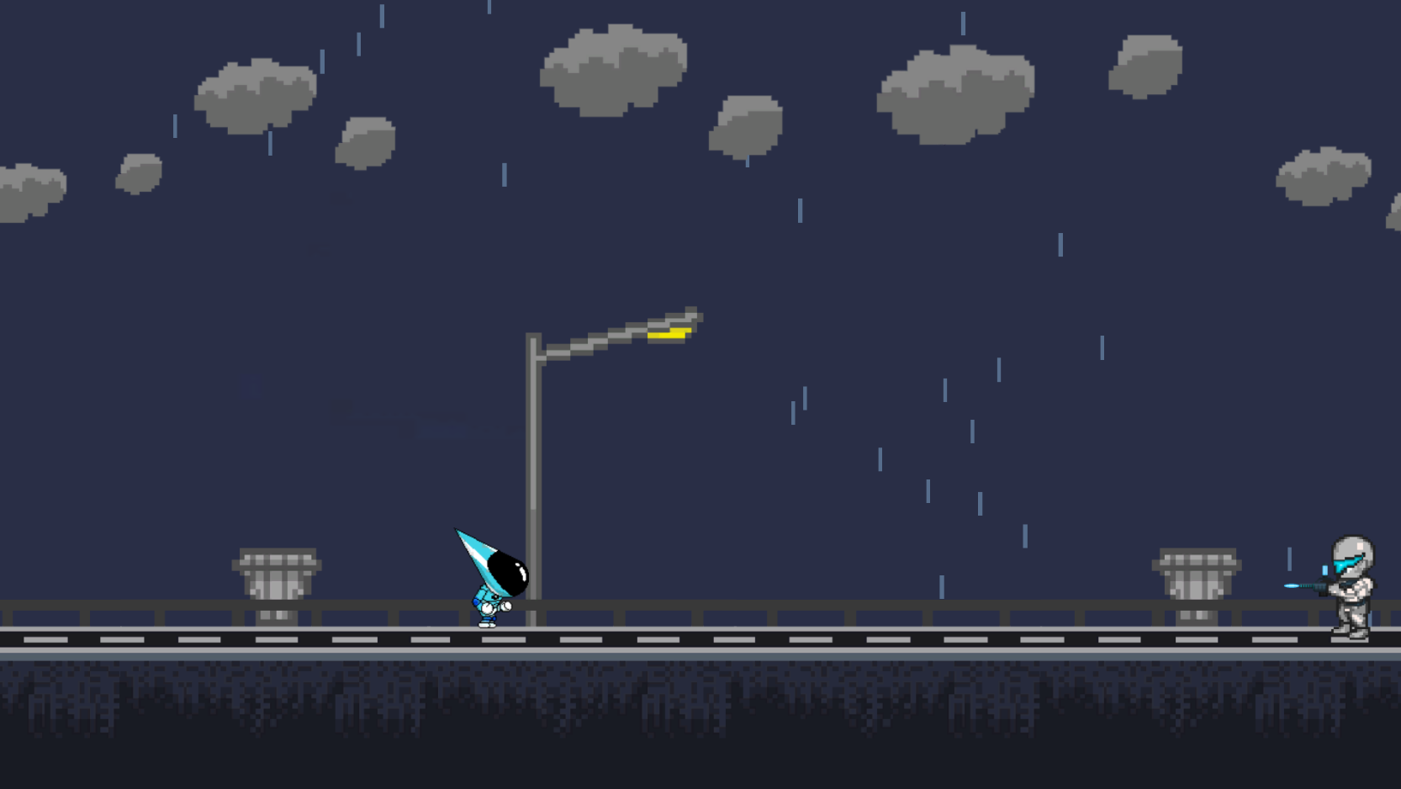
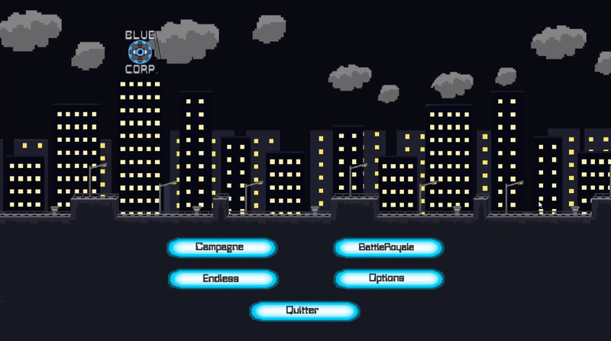
Gameplay – Level Design
Victor

Slide 11
Objectif
Gameplay
01
Dash
Attaque
Objet
Multijoueur
02
Niveau multijoueur
Graphismes
03
Items
Map
Ennemis
+ Animation
Level Design
04
4 niveaux fonctionnels

Slide 12
Conclusion
Merci pour votre attention.

Slide 13
